Slide 1
Дорошкевич Юлия Сергеевна
Г. Москва
ДКРП УС ЦКП ОРКА
Менеджер по контрактным поставкам
Стаж работы в «Комусе»:
2 года 9 месяцев
Возраст: 25
Рост: 170 см
Вес: 54 кг

Slide 2
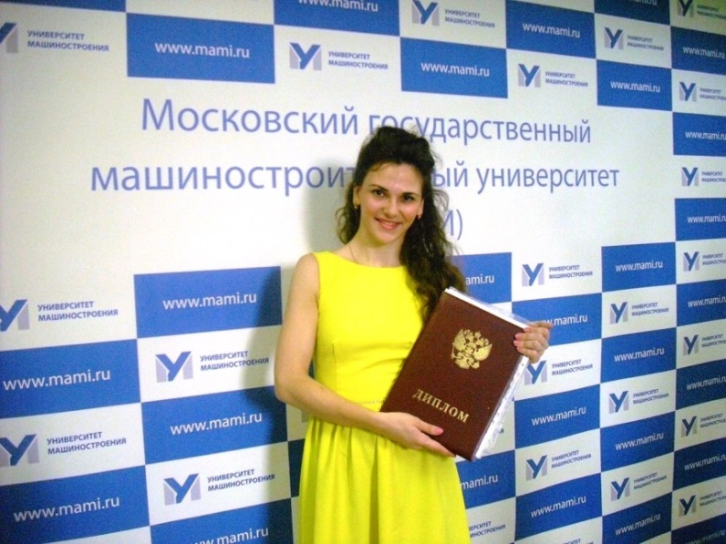
В 2015 году закончила с отличием Московский государственный машиностроительный университет (МАМИ) факультет «Экономики и управления» специальность «Менеджмент организации».
Выбранная мною специальность является интенсивно развивающейся сферой деятельности. Она требует высокой степень активности, уровня ответственности, сочетания коммуникативных и организационных качеств.

Slide 3
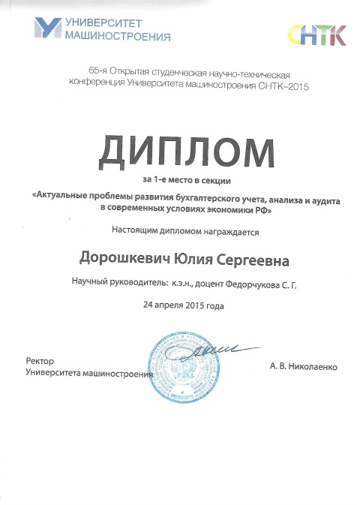
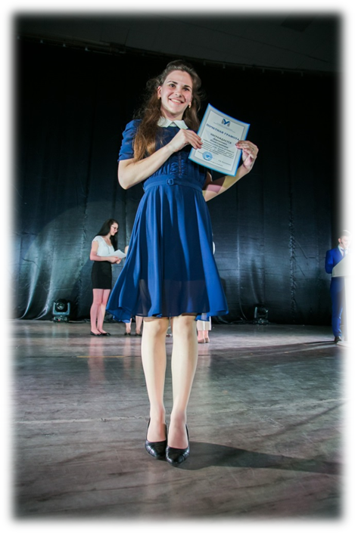
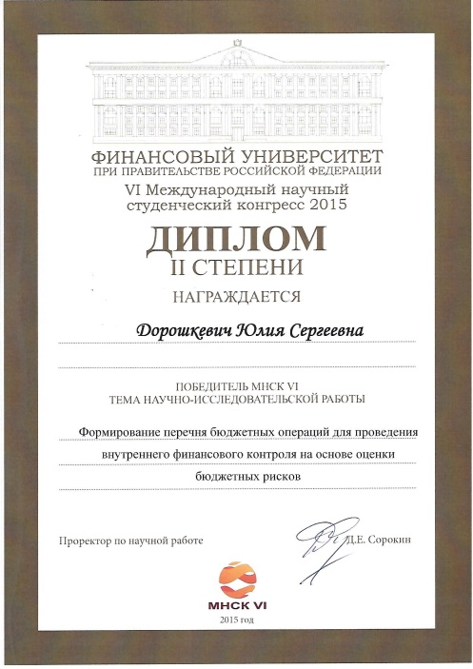
Ректор университета МАМИ
Николаенко А.В. вручил мне почетную грамоту за окончание университета с отличием и активное участие в общественной и культурной жизни университета.
Активное участие в студенческих конференциях и проектах, дало мне возможность использовать теоретические знания, накопленные в период обучения, на практике, также создавать и открывать с помощью исследования что-то новое. помогло реализовать себя в разных областях одновременно

Slide 4
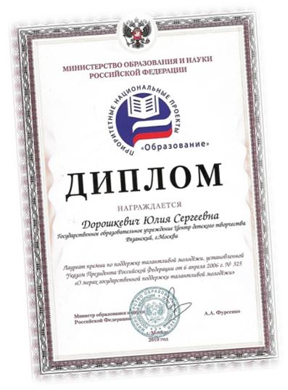
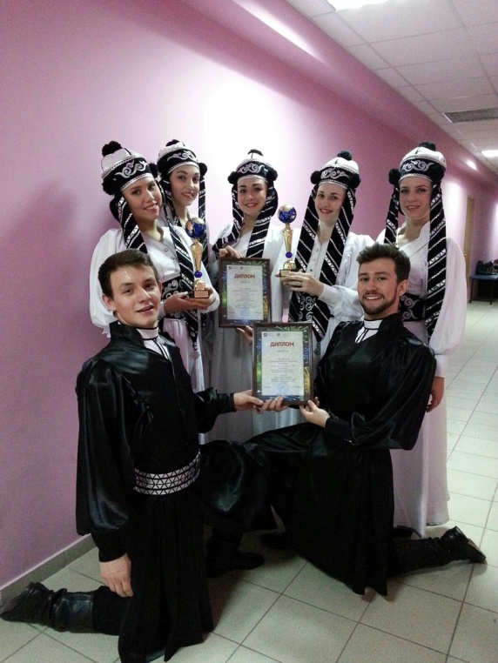
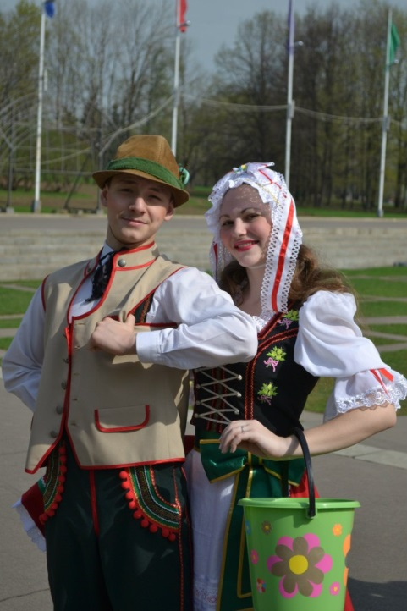
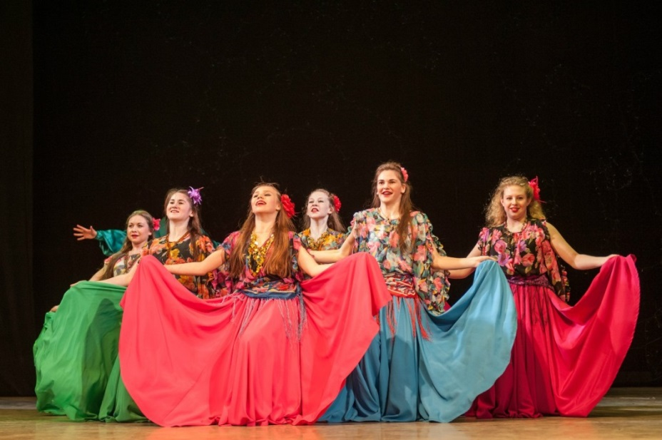
С детства увлечена творчеством!
Занимаюсь хореографией
В составе образцового хореографического ансамбля «Любава» завоевала Гран-при на фестивале «Красота. Мода. Музыка», учредителями которого являются Правительство Москвы и Департамента образования города Москвы. По итогам фестиваля я стала лауреатом премии по поддержке талантливой молодежи, установленной Указом Президента Российской Федерации от 6 апреля 2006 г. №325 «О мерах государственной поддержке талантливой молодёжи»

Slide 5
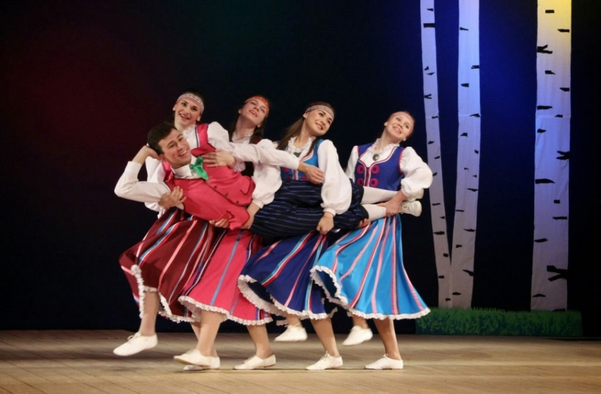
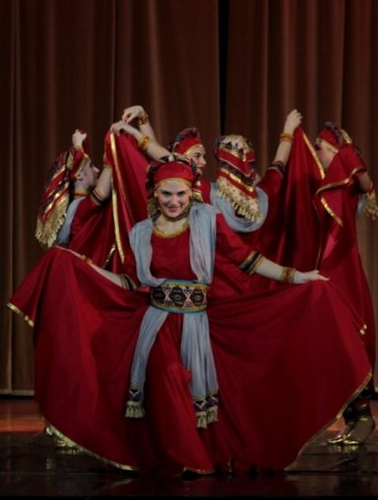
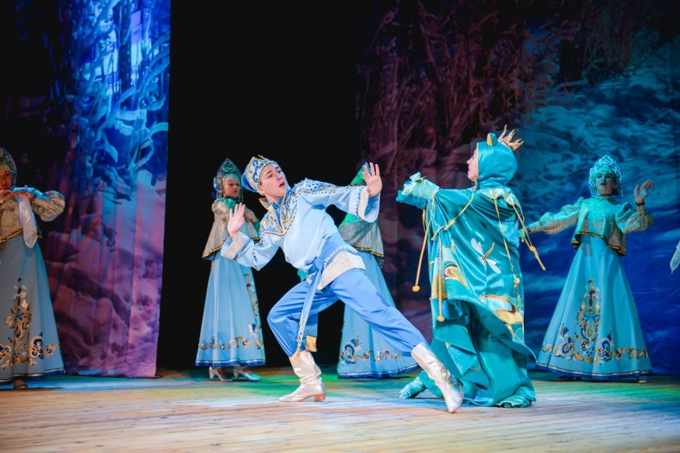
Хореографией даёт мне возможность фантазировать, проявить свою индивидуальность, воспитывает трудолюбие, умение добиваться цели.
Каждый танец – это маленькое представление, в котором раскрываются актерские таланты

Slide 6
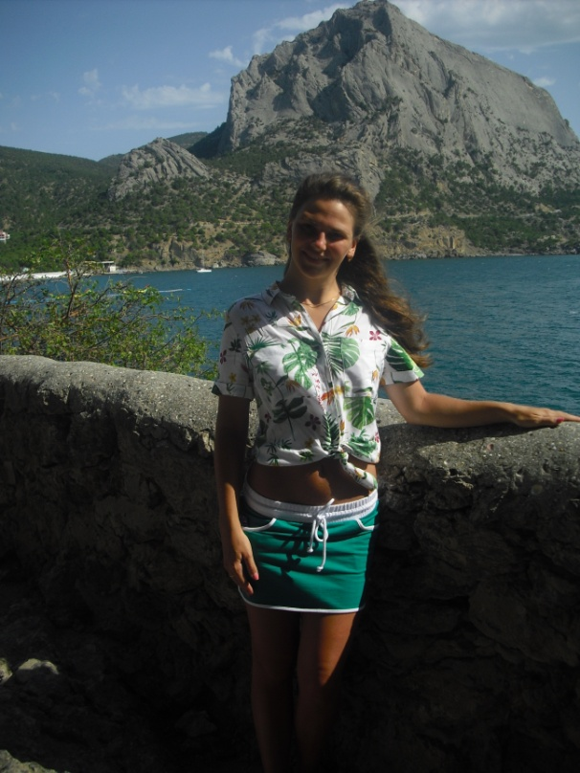
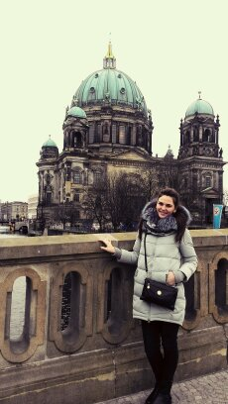
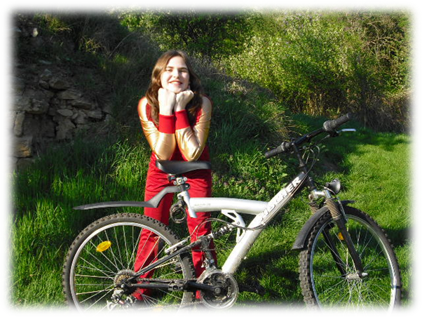
Люблю путешествовать и увлекаюсь велоспортом!

Slide 7
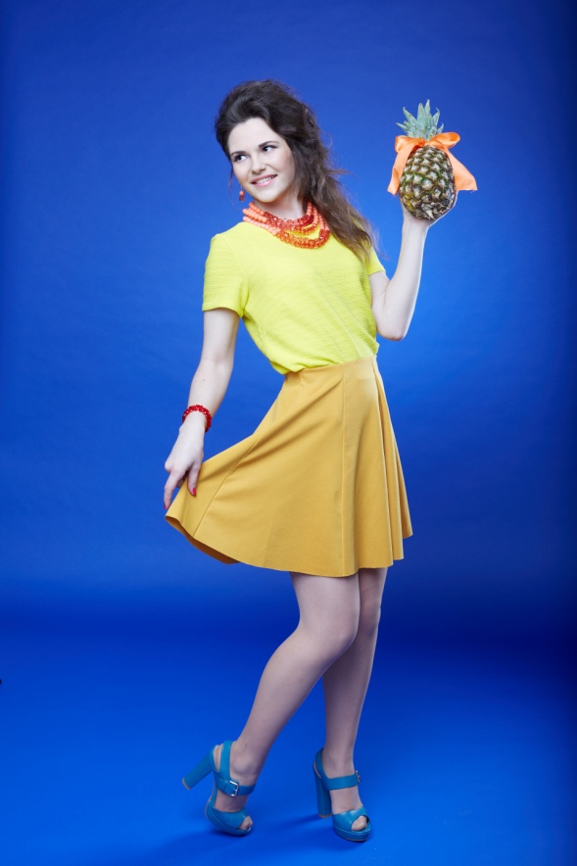
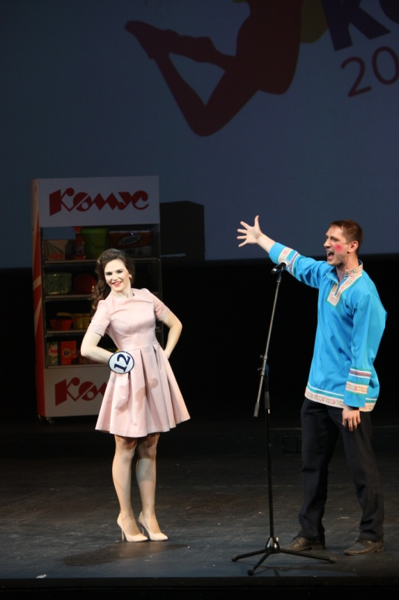
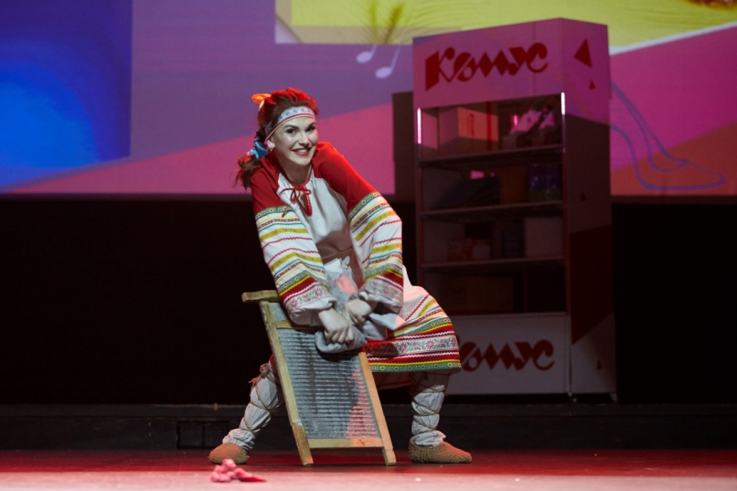
Финалистка конкурса красоты
«Мисс- Комус 2016 г.»
номинация
«Мисс оригинальность - 2016»
Конкурс стал для меня запоминающимся и ярким, наполнил мою жизнь новыми эмоциями и впечатлениями!

Slide 8
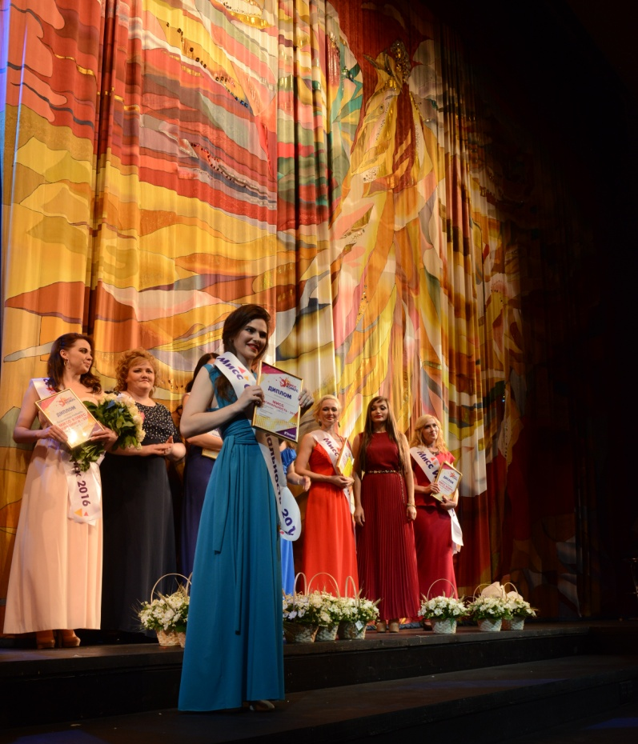
номинация
«Мисс оригинальность - 2016»
Участие в конкурсе «Мисс - Комус 2016 » помогло мне достичь задуманных целей и стать более открытой и уверенной в себе!
Моя Мечта детства стать Королевой бала!
На юбилейном конкурсе «Мисс - Комус 2018», темой которого является «Бал», моя мечта осуществится!
Позволит ощутить волшебную атмосферу «Бала», его красоту, утонченность и изящество!

Slide 9
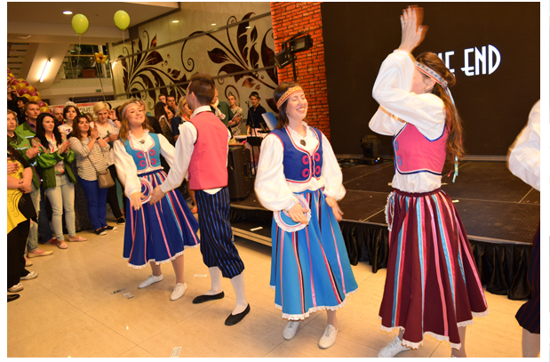
на празднике современного искусства «Мисс Комус – 2017» подарила зрителям вместе со своим ансамблем «Любава» шуточный танец под названием «финская полька»

Slide 10
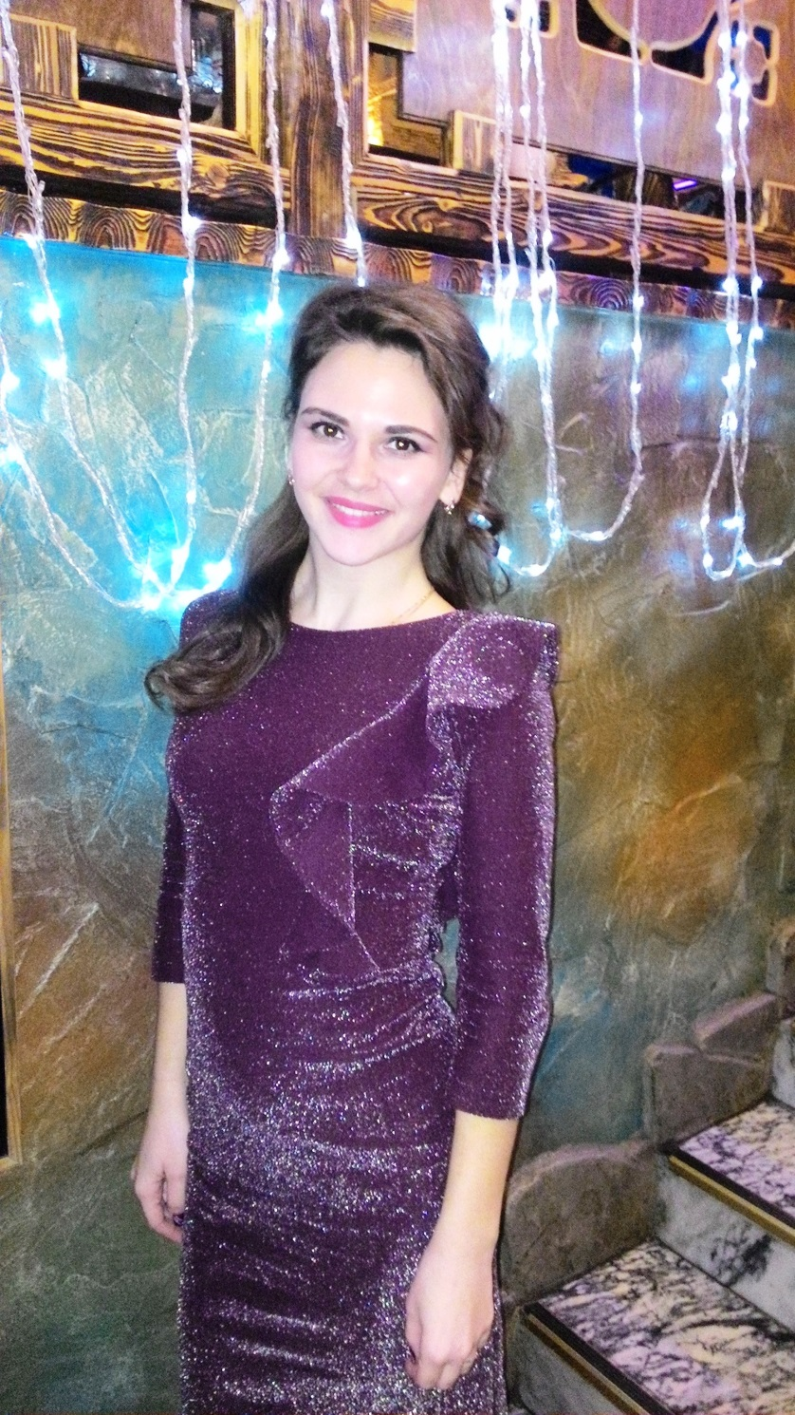
Всегда готова к изменениям и открытию нового, что позволяет мне развивать себя.
привношу в свою жизнь, в жизнь моих друзей и родных всё самое доброе, позитивное и благополучное.
в планах у меня много задумок, жизнь для меня невероятно интересна, поэтому постигать её – моё самое любимое занятие!

